Slide 1
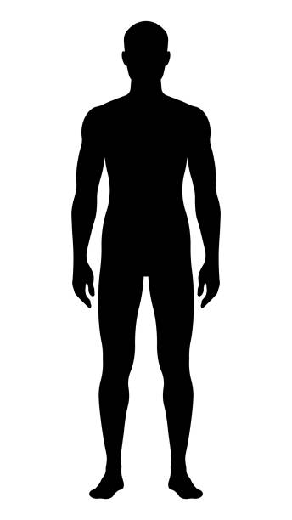
PARTES DEL CUERPO HUMANO: AB+ MAMEK+
+fok+ [cabeza]
móno+ [seno]
komek+ [corazón]
onófaiko [antebrazo]
K+raig+ [costilla]
róbaido [codo]
ónokuiro [brazo]
Zirik+ [cadera]
moi [nalga]
óno+ [mano]
onoka+ [dedos de la mano]
jiñ+j+ [testículos]
kañ+k+ [rodilla]
r+aiz+ [muslo]
ñereg+ [pantorrilla]
+da+ [pie]
+daka+[dedos del pie]

Slide 2
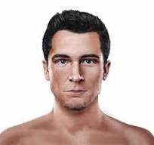
PARTES DE LA CABEZA: +FOK+ MAMEK+
+FOT+RA+ [Cabello]
OZOK+ [Frente]
UIJ+ [ojo]
UICAIBE [Ceja]
JEFO [Oreja]
UIBEAI [Pestaña]
KAKA+ [Pómulo/mejilla]
DOFO [Nariz]
ÍZIE [Diente]
FUE [Boca]
FUE ONI [Labio]
AIMAK+ [barbilla]
FEKABE [Hombro]
K+MOIJ+ [Cuello]

Slide 3
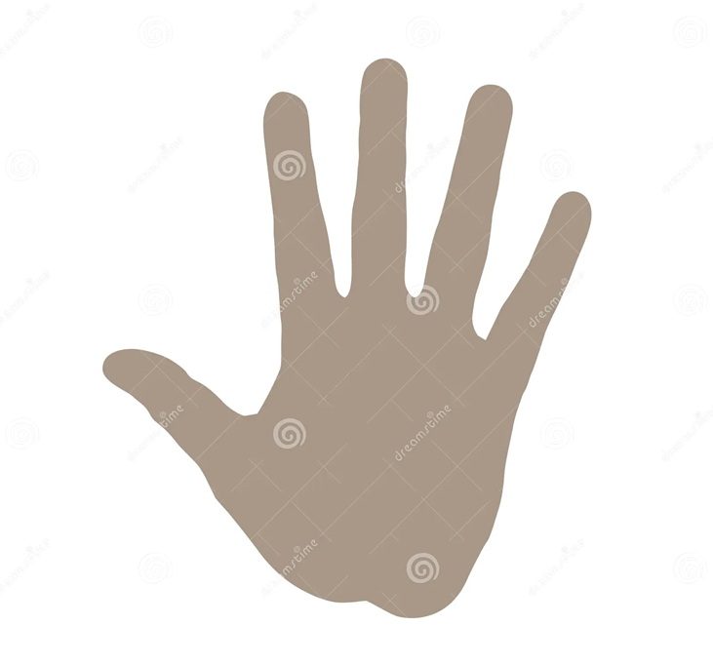
NOMBRES DE LOS DEDOS: EIKA+ MAMEK+
Komeraka+ ika+ [corazón]
jamaika+ [anular]
uidaraka+ [índice]
Ji+ka+ [meñique]
r+ngoka+ [pulgar]
Ono+ ero+ [palma de la mano]

Slide 4
VOCABULARIO REFERENCIAL
AB+ : CUERPO
ONO+ : MANO
MOI : NALGAS
ÑEREG+ : PANTORRILLA
ONO+ ERO: LA PALMA DE LA MANO
E+BA ERO : LA PALMA DEL PIE
ENOKOBE : UÑA
ONOKA+ : LOS DEDOS DE LA MANO
+DAKA+ : LOS DEDOS DEL PIE

Slide 5
DIÁLOGO: LAS PARTES DEL CUERPO
JUANA: O +fot+ra+ n+ izo+ jideka? [De qué color son tus cabello?]
JULIANA: Kue +fot+ra+ j+t+rede. [Mis cabellos son de color negro.]
JUANA: O uij+ jámano évirede? [Son sus ojos muy hermosos?]
JULIANA: J+ kue uij+ jámano évirede. [Sí, mis ojos son muy hermosos.]
JUANA: Afem+e ono+ +arede? [Él tiene las manos sucias?]
JULIANA: J+. afem+e ono+ +a+nide. [Si,él no tiene las manos sucias.]
JUANA: M+n+ka o mir+ngo kañ+ko iya? [Qué tiene su hermana en la rodilla?]
JULIANA: Afengo kañ+k+ izirede [A ella le duele su rodilla ]

Slide 6
F+GORA
[Muchas gracias]

